Slide 1

数位动态规划
代伟

Slide 2
学习目标
1. 理解数位dp的思想。
2. 掌握数位dp的实现方式。

Slide 3
数位动态规划
数位计数用于解决一类跟数位有关的计数问题。在这类题目中，一般给定一些限制条件，求满足限制条件的第k小的数是多少，或者在区间[L,R]内有多少个满足限制条件的数
解决方法一般先用动态规划做预处理，再基于拼凑思想，用“试填法”，求出最终的答案
数位计数常常用 f[i][j] 作为基础状态， f[i][j] 表示 第i位，最高位为 j（ j可以为0），且满足限制条件的方案数/和/平方和，其中后面省略号的部分根据限制条件进行构造即可，它们一般可以由 i，j进行推算出上一状态，状态转移常常从 i-1推到 i 。

Slide 4
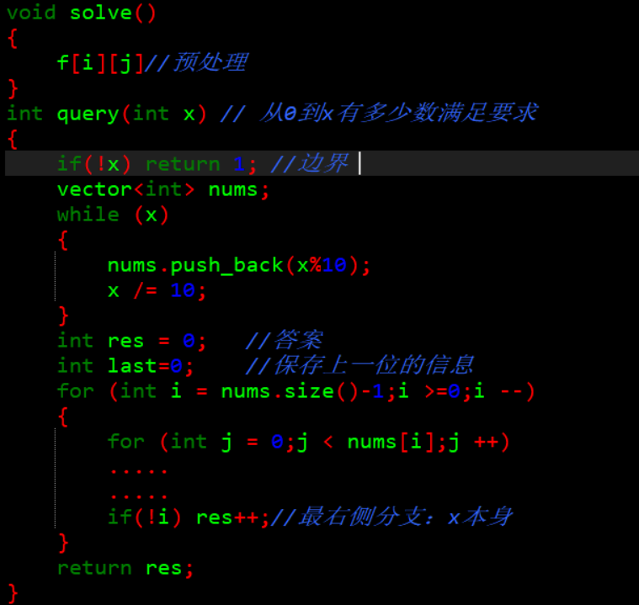
数位动态规划
基本框架

Slide 5
数位动态规划
【例1】计数问题
给定区间[a,b]，求a和 b 之间的所有数字中0~9的出现次数，包含多组数据。
数据范围 0<a,b<10 ^12
输入样例：
1 10
44 497
346 542
1199 1748
1496 1403
1004 503
1714 190
1317 854
1976 494
1001 1960
0 0
输出样例：
1 2 1 1 1 1 1 1 1 1
85 185 185 185 190 96 96 96 95 93
40 40 40 93 136 82 40 40 40 40
115 666 215 215 214 205 205 154 105 106
16 113 19 20 114 20 20 19 19 16
107 105 100 101 101 197 200 200 200 200
413 1133 503 503 503 502 502 417 402 412
196 512 186 104 87 93 97 97 142 196
398 1375 398 398 405 499 499 495 488 471
294 1256 296 296 296 296 287 286 286 247

Slide 6
数位动态规划
【问题分析1】
暴力求解
枚举a-b，剥离每位数字，然后统计
时间复杂度：O(n)= 10 ^12
显然该解法时间超时

Slide 7
数位动态规划
【问题分析2】
数位dp基本思想
某一区间满足某种性质的数的个数转化为前缀和维护：
f[n,x]表示1~n中x出现的次数
F[a~b,x]=f[b,x]-f[a-1,x];

Slide 8
数位动态规划
【问题分析2】
数位dp基本思想
分析数位情况：按顺序分类分析每位，并做数学推导（注意考虑特殊情况）
假设n=abcdefg,求x在d位上出现的次数
1.前缀<abc,后缀可以任意取
000~abc-1 x 000~999 总方案数：abc*1000
特殊的，当x=0时，001~abc-1,若x=0,前面都是0，该位实际不存在，总方案数(abc-1)*1000
2.前缀==abc
d<x :无解
d==x,000~efg,总方案数：efg+1
d>x ,000~999，总方案数：1000

Slide 9
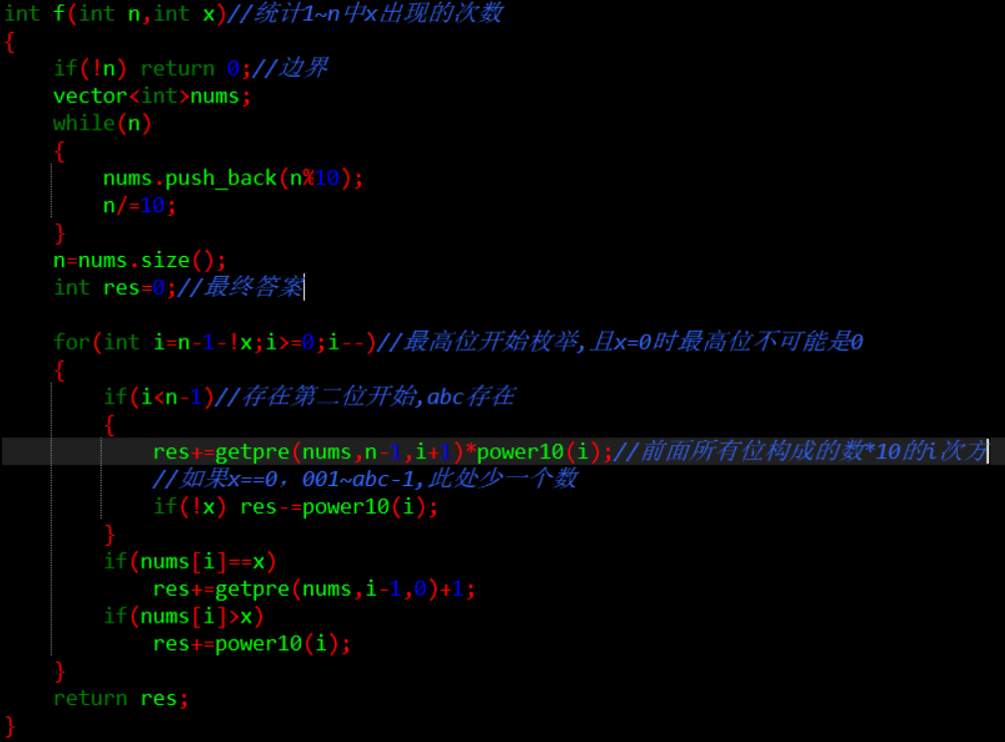
数位动态规划
【参考程序】

Slide 10
数位动态规划
【例2】hdu2089 不要62
求给定区间[a,b] 中不含 4 和 62 的数字有多少个,包含多组数据。
数据范围 0<a,b<10 ^10
输入样例：
2 50
28 400
500 20000
0 0
输出样例：
35
295
12319

Slide 11

数位动态规划
【问题分析】
预处理
f[i][j] 表示第i位，最高位为 j（ j可以为0），且满足限制条件的方案数
$f_{i,4}$=0
$$f_{i,6}=\sum_{k=0}^{9}{f_{i−1,k}−f_{i-1,2}}$$
$f_{i,j}=\sum_{k=0}^{9}{f_{i−1,k} }$( j$≠$4,6 )

Slide 12
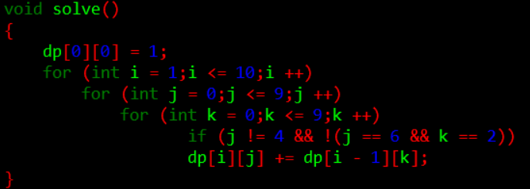
数位动态规划
【参考程序】

Slide 13

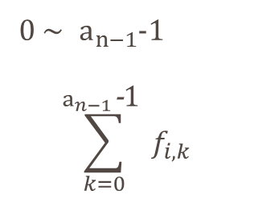

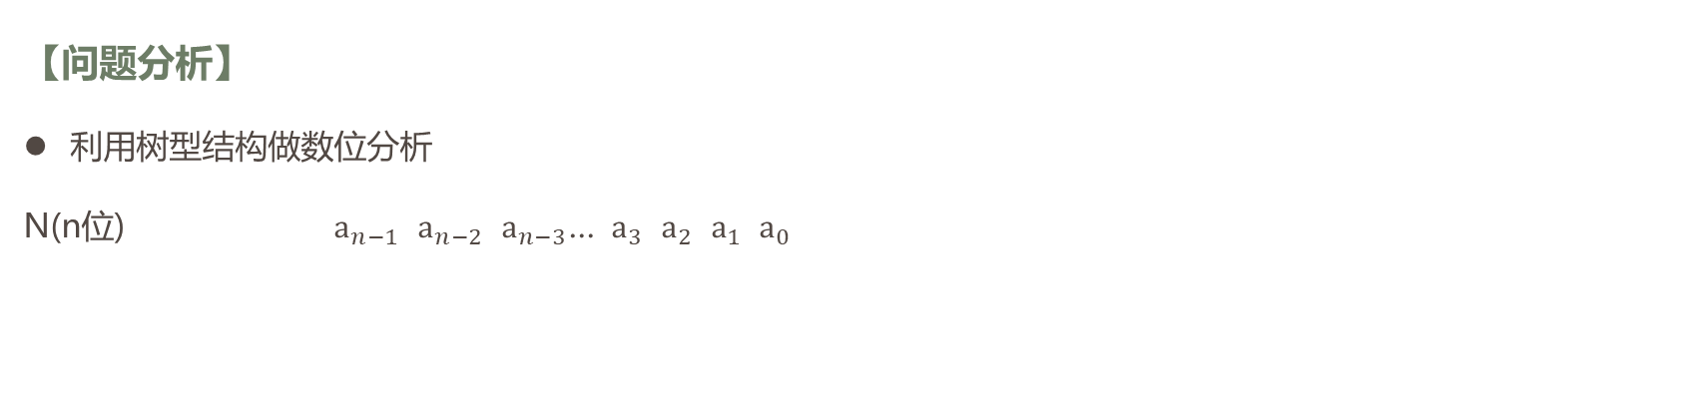





数位动态规划
【问题分析】
利用树型结构做数位分析
N(n位) $a_{n−1}$ $a_{n−2}$ $a_{n−3}$… $a_{3}$ $a_{2}$ $a_{1}$ $a_{0}$
0 ~ $a_{n−1}$-1
$$\sum_{k=0}^{a_{n−1}\text{−}\text{1} }{f_{i,k} }$$
$$a_{n−1}$$
$0\sim a_{n−2}$-1
$$a_{n−2}$$
$$\sum_{k=0}^{a_{n−2}\text{−}\text{1} }{f_{i,k} }$$
$$a_{0}$$
$0\sim a_{0}$-1
$$a_{0}（N本身）$$

Slide 14
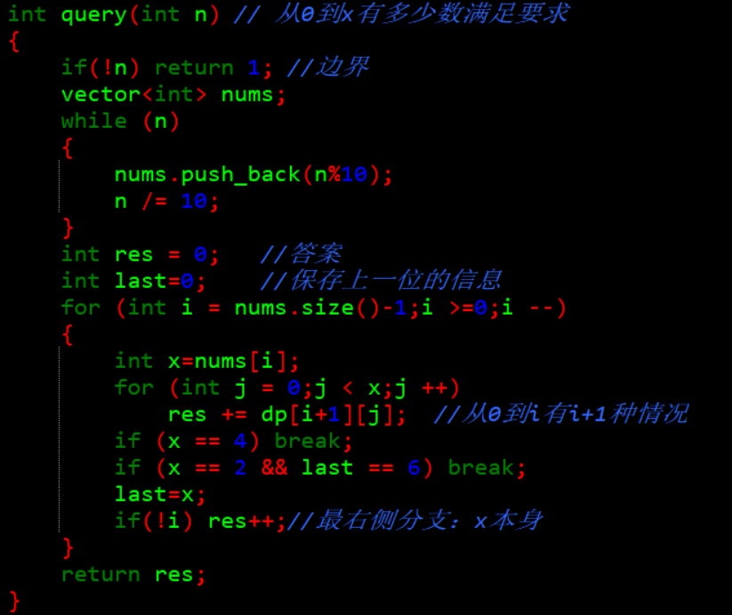
数位动态规划
【参考程序】

Slide 15
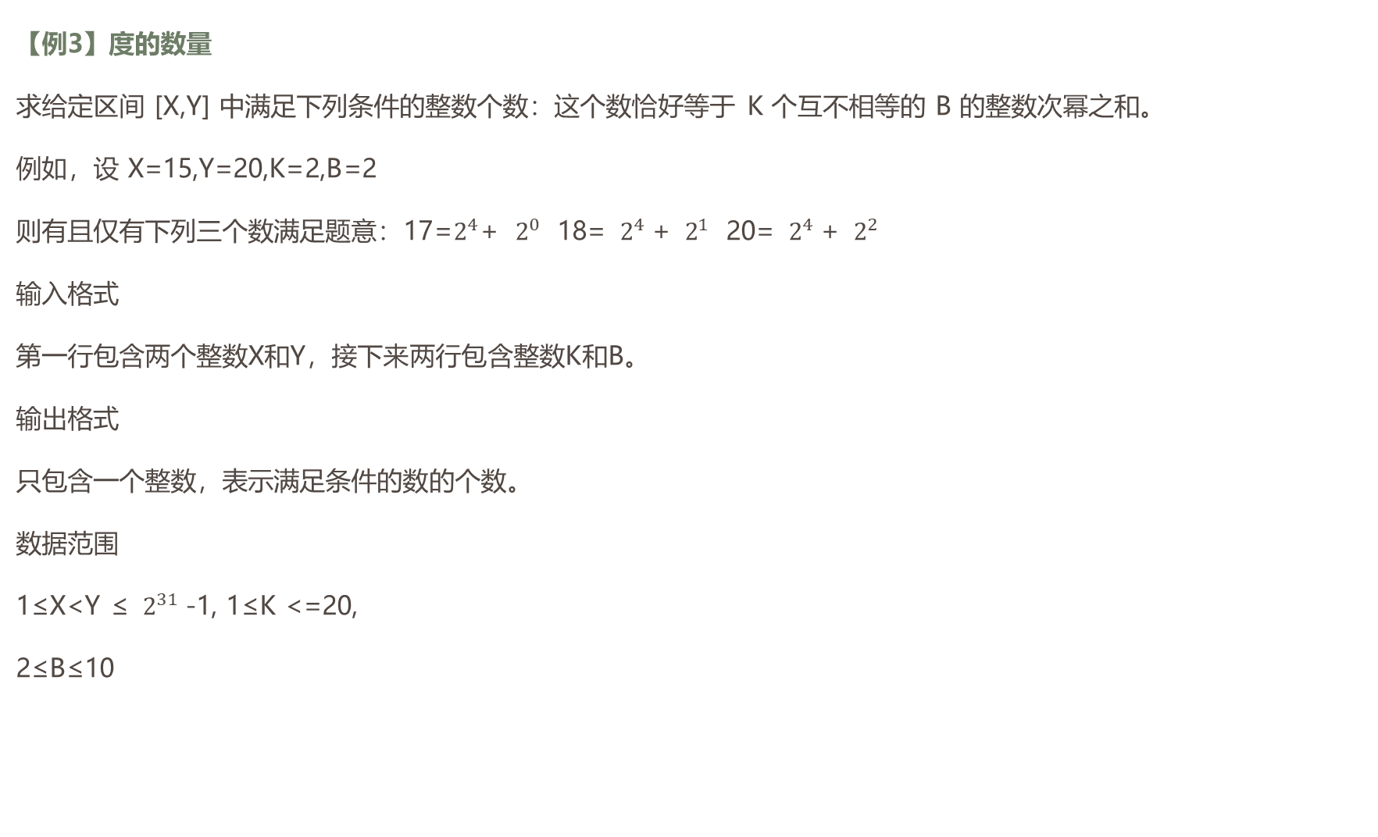
数位动态规划
【例3】度的数量
求给定区间 [X,Y] 中满足下列条件的整数个数：这个数恰好等于 K 个互不相等的 B 的整数次幂之和。
例如，设 X=15,Y=20,K=2,B=2
则有且仅有下列三个数满足题意：17=$2^{4}$+ $2^{0}$ 18= $2^{4}$+ $2^{1}$ 20= $2^{4}$+ $2^{2}$
输入格式
第一行包含两个整数X和Y，接下来两行包含整数K和B。
输出格式
只包含一个整数，表示满足条件的数的个数。
数据范围
1≤X<Y ≤ $2^{31}$-1, 1≤K <=20,
2≤B≤10

Slide 16
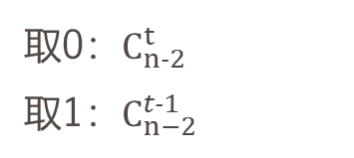

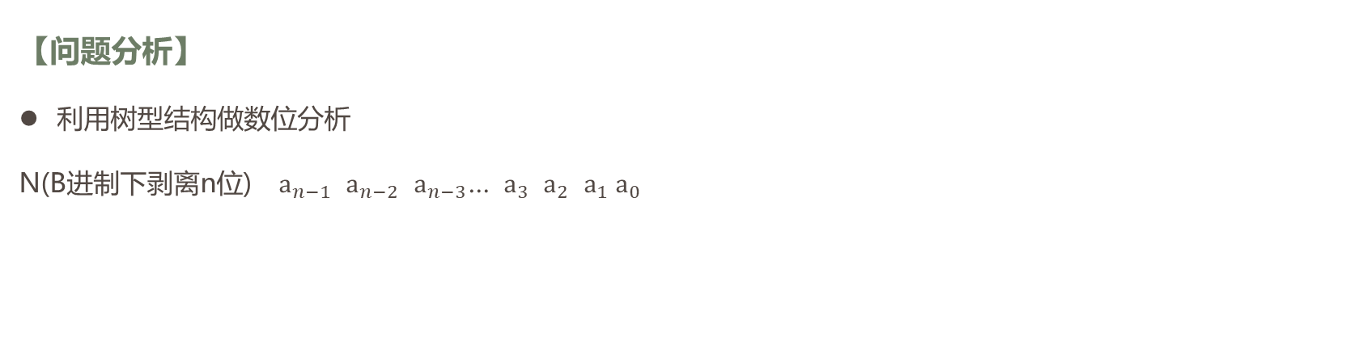

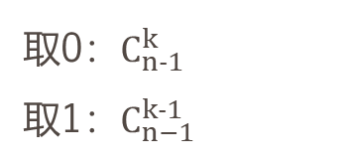

数位动态规划
【问题分析】
利用树型结构做数位分析
N(B进制下剥离n位) $a_{n−1}$ $a_{n−2}$ $a_{n−3}$… $a_{3}$ $a_{2}$ $a_{1}{ a}_{0}$
$0\sim a_{n−1}$-1
$$a_{n−1}$$
取0：$C_{n−1}^{k}$
取1：$C_{n−1}^{k−1}$
$0\sim a_{n−2}$-1
$$a_{n−2}$$
取0：$C_{n−2}^{t}$
取1：$C_{n−2}^{t−1}$
$$a_{0}$$
$0\sim a_{0}$-1
$$a_{0}$$

Slide 17

数位动态规划
【问题分析】
某一区间满足某种性质的数的个数转化为前缀和维护：
f[n]表示1~n中满足题意的数的个数
F[x~y]=f[y]-f[x-1];
预处理：组合数
$C_{m}^{n}$= $C_{m−1}^{n}$+ $C_{m−1}^{n−1}$

Slide 18
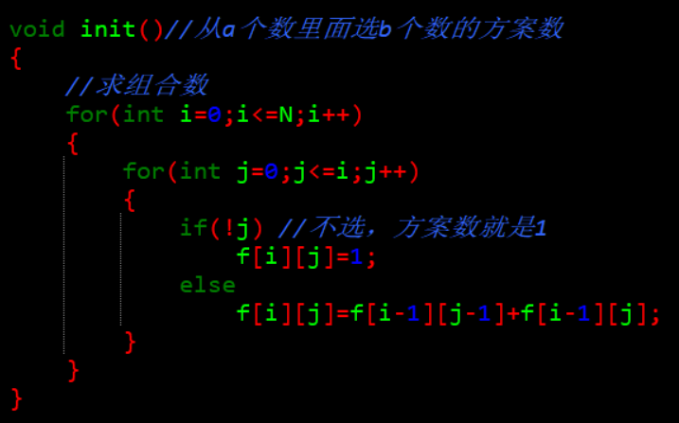
数位动态规划
【参考程序】

Slide 19
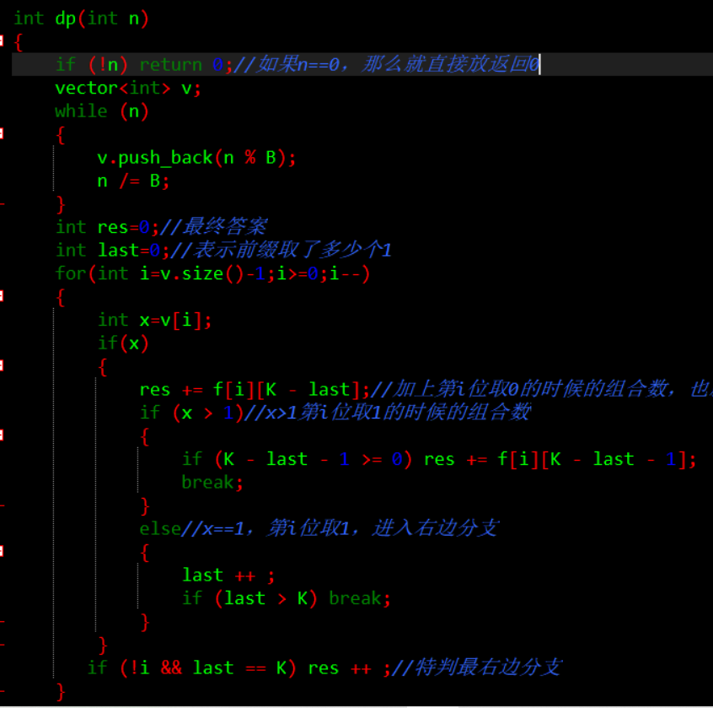
数位动态规划
【参考程序】

Slide 20
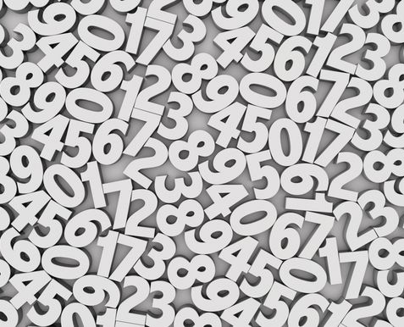
谢谢！

